Slide 1
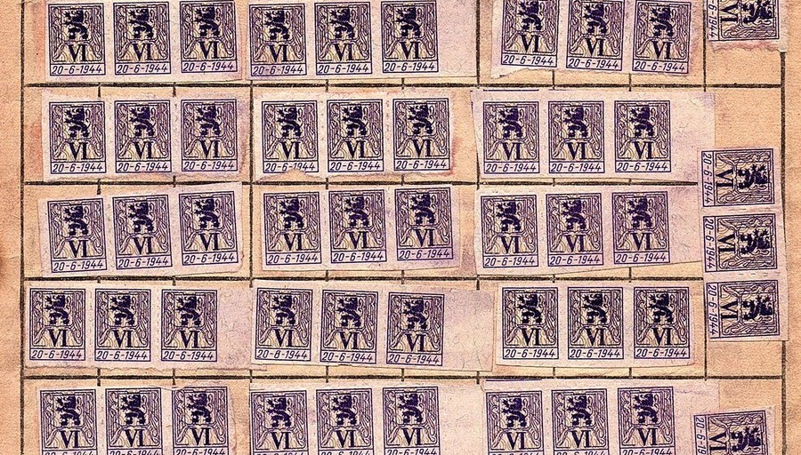


^{Les: Angst, honger}
^{en vriendschap}

Slide 2
^{Benodigdheden:}
^{Schrijfgerei}
^{Papier}
^{Plakbriefjes}

Slide 3
Wat zou je voelen als het hier oorlog was?
Denk er over na en noteer je gevoelens op een plakbriefje.
Klaar? Leg je briefje even aan de kant.

Slide 4
Een veelvoorkomend gevoel tijdens de oorlog is angst.
Steek je hand op als dit gevoel op jouw plakbriefje staat.
Ook tijdens de Tweede Wereldoorlog zijn veel mensen bang.
Welke redenen hadden mensen om bang te zijn tijdens de Tweede Wereldoorlog? Bespreek het klassikaal.

Slide 5
Er waren verschillende redenen om bang te zijn tijdens de Tweede Wereldoorlog.
Angst om te moeten gaan vechten.
Angst om opgepakt te worden door de Duitse bezetter.
Angst om familie te verliezen.
Angst om niet voldoende eten te hebben.
Angst voor deportatie.
Angst voor bommen.

Slide 6
Angst om niet voldoende eten te hebben
De uitbraak van de Tweede Wereldoorlog leidt in mei 1940
tot een bestorming van de winkels.
Wat zou jij zeker kopen als je vreest dat er oorlog zal uitbreken?
Denk er samen over na en bespreek.

Slide 7
Angst om niet voldoende eten te hebben
Bij het uitbreken van de Tweede Wereldoorlog
kopen mensen vooral bewaarbare voeding zoals:
Eten in blik
Rijst
Deegwaren
Chocolade
Suiker
Koffie
Veel volwassenen maakten ook de Eerste Wereldoorlog mee en wisten wat ze nodig hadden om te overleven. Er stonden lange wachtrijen voor de winkels.

Slide 8
Angst om niet voldoende eten te hebben
Ongeveer de helft van ons voedsel kwam uit het buitenland.
De Duitse bezetter eiste hiervan een groot deel op voor de soldaten.
Hierdoor was er minder te eten voor de Belgische bevolking.
In de steden heerste veel honger, ook in Antwerpen.
Op het platteland konden mensen makkelijker overleven met wat ze op hun velden plantten, vooral aardappelen, die zijn voedzaam.

Slide 9
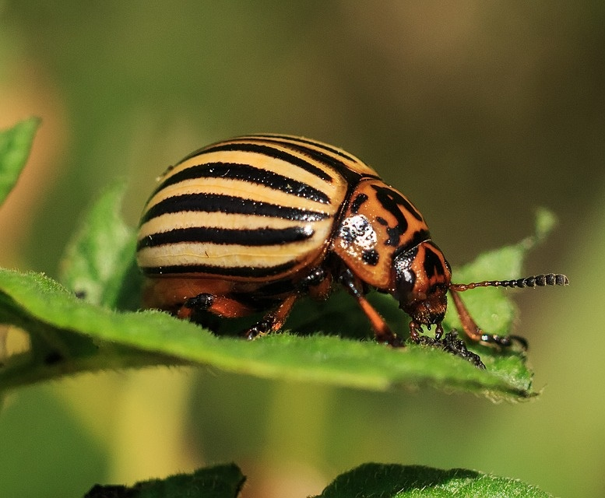
Angst om niet voldoende eten te hebben
Rond Antwerpen plantten mensen
aardappelen op de grond die ze hadden.
Helaas werden die ook aangevallen,
door een nieuwe vijand:
de coloradokever.
Deze kever eet graag aardappelplanten.
In volle Tweede Wereldoorlog krijgt Edward Van Waelen uit Rupelmonde met zijn klas het bevel om coloradokevers te vangen op de aardappelvelden in de buurt. Leerlingen tussen 10 en 13 jaar gaan tijdens de lessen heel de namiddag op kevervangst. Leerkrachten verzamelen de kevers in zakken en verbranden die. Edward vindt het werk niet leuk. Maar hij weet dat hij minder te eten heeft als hij het niet doet.

Slide 10
Angst om niet voldoende eten te hebben
Eten was zeldzaam tijdens de Tweede Wereldoorlog. Hoe zeldzamer, hoe duurder. Prijzen van eten gingen dan ook omhoog.
De overheid wilde niet dat mensen die het konden betalen een voorraad
aanlegden en bijvoorbeeld alle melk uit de winkel kochten.
Iedereen had recht op even veel eten.
Hoe zou de overheid zoiets kunnen oplossen?
Denk erover na en bespreek het klassikaal.

Slide 11
Angst om niet voldoende eten te hebben
Om alles zo eerlijk mogelijk te verdelen, kreeg iedereen evenveel rantsoeneringszegels* om iets te kopen. 1 rantsoeneringszegel was een bepaalde hoeveelheid van een product waard.
Voorbeeld:
Met 1 rantsoeneringszegel voor brood, mocht 1 persoon
een brood van 450 gram per dag kopen.
Een rantsoeneringszegel was GEEN betaalmiddel, het gaf alleen toestemming om het brood te kopen. Je had ook geld nodig om het brood te betalen.
*Soms wordt deze rantsoeneringszegel ook ‘bon’ genoemd. Sommige mensen kregen wat meer: zwangere vrouwen of mensen met een zwaar beroep, zoals mijnwerkers.

Slide 12
Angst om niet voldoende eten te hebben
Het systeem van rantsoeneringszegels werkte niet goed, er was gewoon niet voldoende eten voor iedereen. En eten was duur. Op het einde van de oorlog was het gemiddeld 8 keer duurder om te overleven dan in 1939.
Maar mensen bleven niet bij de pakken neerzitten…

Slide 13
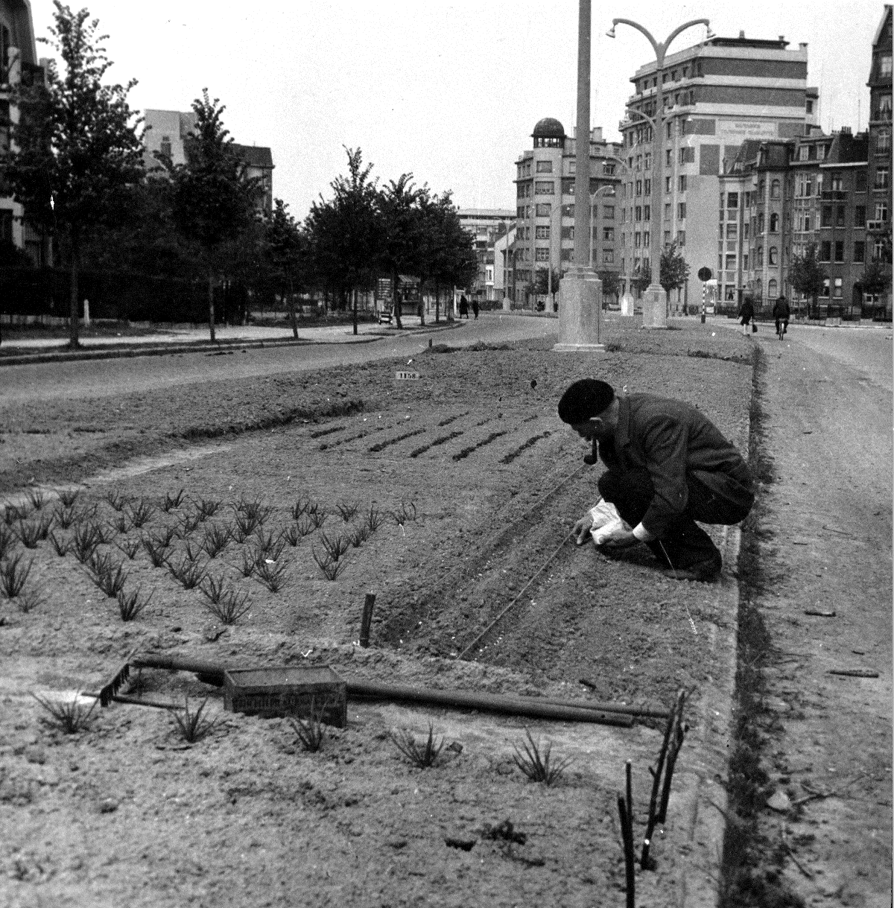
Angst om niet voldoende eten te hebben
Mensen bedachten creatieve oplossingen.
Ze gingen zelf eten verbouwen in volkstuintjes.
Ze plantten voedsel in parken.
Er ontstond een ‘zwarte markt’.
  Sommige boeren verkochten hun goederen
  achter de rug van de bezetter zonder bonnen
  en voor veel geld.
  Smokkelaars regelden allerlei zaken voor wie
  het kon betalen.
Foto: Cegesoma 5452

Slide 14
Angst om niet voldoende eten te hebben
Zou jij als boer veel geld vragen voor jouw producten
ten koste van je medemens die lijdt onder de oorlog?
Denk er over na en bespreek het klassikaal.

Slide 15
Angst om niet voldoende eten te hebben
De overheid deed er alles aan om smokkelen tegen te gaan.
Helaas lukte dat niet goed. Smokkelaars waren heel vindingrijk.
De Antwerpse Elza Verhelst was 10 jaar toen de oorlog begon.
Ze herinnert zich het verhaal van de slager uit de buurt en de koe met 2 koppen.
“Duitse bezetter sloeg de koeien aan voor de soldaten. Op een dag had een slager koeien geslacht. Iemand had een karkas meegenomen/gestolen, maar had de kop achtergelaten.
Toen Duitse soldaten op controle kwamen, ontdekten ze dat er een kop te veel was en een lichaam te weinig. Als antwoord kregen ze te horen dat een van de koeien 2 koppen had. Natuurlijk geloofden de soldaten dat verhaal niet en eisten het karkas terug.”

Slide 16
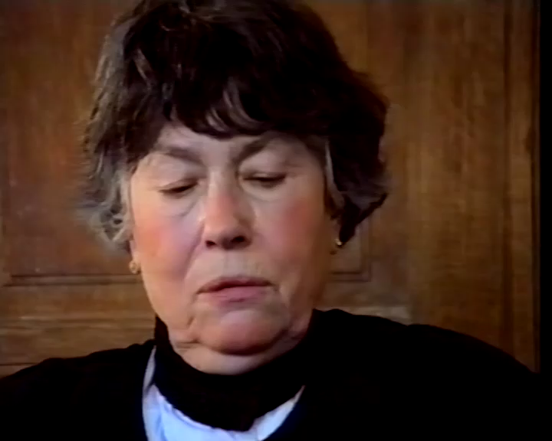
Angst om niet voldoende eten te hebben
Mensen hielpen elkaar ook.
Boerenhulp:
Sommige boeren lieten verzwakte stadskinderen op hun boerderij aansterken.
Winterhulp:
Regine Beer vertelt over de hulp die zij kreeg.

Slide 17
Angst voor deportatie*
De nazi’s wilden geen ‘minderwaardige’ mensen in hun nieuwe rijk en duldden ook geen tegenstand. De Duitse dictatuur** maakte van Antwerpen een onveilige plek voor deze zogenoemde ‘rijksvijanden’:
Joden (volwassenen EN kinderen);
tegenstanders van de nazi’s;
holebi’s, mensen met een beperking, ‘zigeuners’ (Roma en Sinti), …
* Meer informatie over het verloop van de Jodenvervolging, vind je in deze les:
** Dictatuur: alleenheerschappij van een dictator die wil dat iedereen op dezelfde manier denkt als hij. Vaak heeft een dictator niet het beste voor met zijn bevolking, alleen met zichzelf.

Slide 18
Bespreek deze vragen klassikaal.
Ben jij bang voor bepaalde machthebbers (leiders, mensen in uniform…)?
Hoe komt dat?
Waarvoor ben je precies bang?
Als je bang bent:
Wie/wat helpt jou minder bang te zijn?

Slide 19

Veel kinderen begrepen niet precies wat er allemaal gebeurde
tijdens de Tweede Wereldoorlog. Ze volgden de volwassenen die hen omringden.
Als ze bang waren, hielpen familie en vrienden hen die angst te overwinnen.

Slide 20
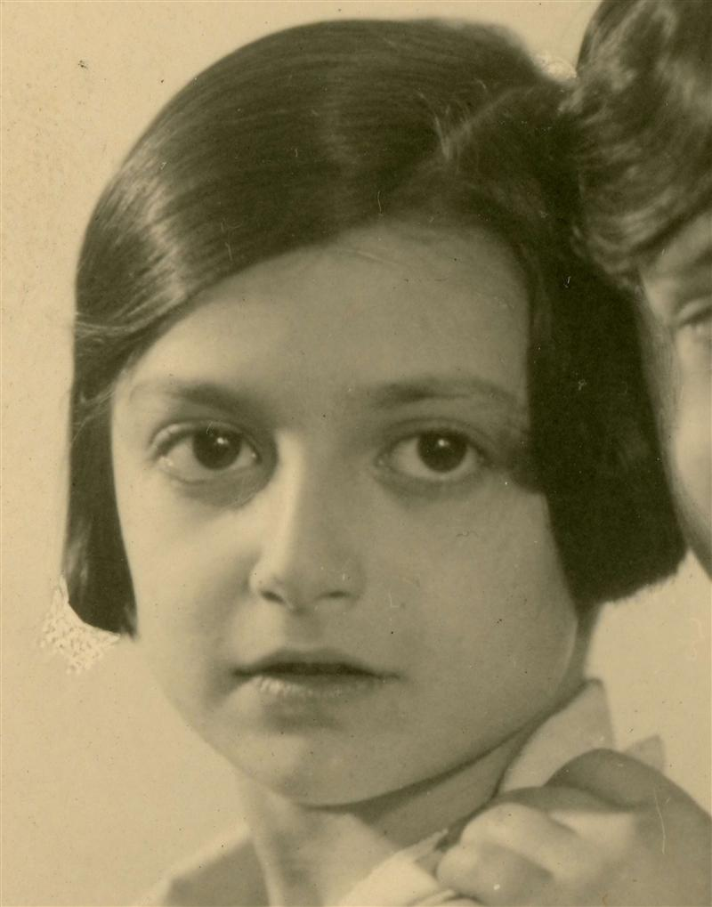
Vriendschap helpt ook Lucie Kappel.
Lucie is geboren op 3 maart 1927
en heeft een tweelingzus, Joanne.
Lucie gaat op het Koninklijk Atheneum
in Antwerpen naar school. Lucie is Joods.
Foto: Kazerne Dossin

Slide 21
Angst voor deportatie
Op een dag kreeg Lucie een poëziealbum.
Haar papa schreef dit stukje in het Frans.
Lees het samen en probeer te vertalen,
of ga naar de volgende slide voor de vertaling.
Foto: Kazerne Dossin
Foto: Kazerne Dossin

Slide 22
Angst voor deportatie
Mijn liefste Lucie,
Dat een goede ster jouw lot mag bepalen.
Wees altijd vrolijk, eenvoudig, eerlijk
en oprecht.
Laat je leiden door de principes die je
leerde in de Foyer*. Hou van je naaste
en respecteer zijn mening.
Als je je zo gedraagt, zal je ook
gerespecteerd en geliefd zijn.
Zo, dit zijn de wensen van jouw Papi.
*Joodse jeugdorganisatie
Foto: Kazerne Dossin

Slide 23
Angst voor deportatie
In 1942 werd de situatie van Lucie en andere Joodse kinderen
steeds slechter en gevaarlijker.
Tijdens de Tweede Wereldoorlog vonden in Antwerpen verschillende razzia’s plaats.
Een razzia is een actie waarbij veel mensen tegelijkertijd worden opgepakt.
In de zomer van 1942 pakte de Duitse bezetter Joden op via razzia’s.
De straten waar veel Joden wonen werden afgezet en alle huizen grondig doorzocht. Zowel de Duitse bezetter als Antwerpse politiemannen werkten hieraan mee.
Er waren verschillende redenen waarom de politie meewerkte, sommigen waren bijvoorbeeld bang dat ze zelf werden opgesloten als ze de bevelen niet opvolgden.

Slide 24
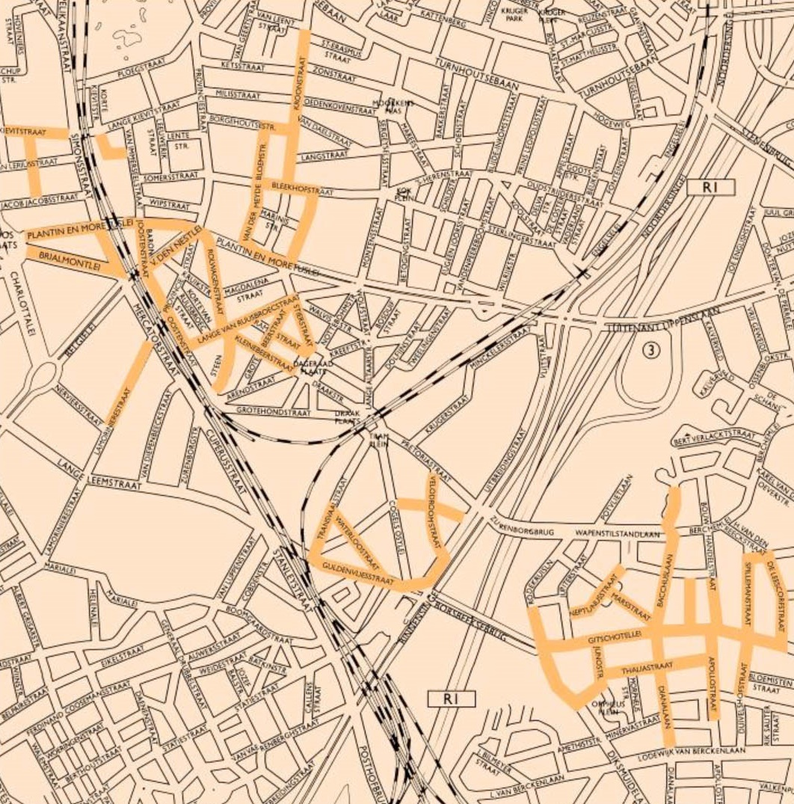
Angst voor deportatie
De politie pakte op 28 augustus 1942 honderden Joden op in de Zurenborg wijk. De straten zijn aangeduid in het oranje.
De opgepakte Joden werden naar de speelplaats van de school in de Grotehondstraat 50 gebracht. Hier
brachten ze de nacht door. De volgende ochtend werden ze in vrachtwagens naar de Dossinkazerne in Mechelen gebracht. Dit doorgangskamp transporteerde Joden en ‘zigeuners’ naar het concentratiekamp en vernietigingscentrum van Auschwitz-Birkenau.
Kazerne Dossin – design Cathy Cesar

Slide 25
Angst voor deportatie
Ook Lucie krijgt het moeilijk
als Joodse in Antwerpen.
Hoe merk je dat uit wat een vriendin of leerkracht hier schrijft?
Kazerne Dossin

Slide 26
Angst voor deportatie
Lucie en haar familie vluchtten
weg uit Antwerpen en doken
onder*. Op 18 mei 1943 schreef
Pim de laatste tekst in haar
album, ze is op dat moment
in Waterloo. Lucie en haar
familie werden opgepakt,
gedeporteerd en overleefden
de oorlog niet.
*Onderduiken: Verstoppen
Kazerne Dossin

Slide 27
Vriendschap was van onschatbare waarde tijdens de Tweede Wereldoorlog
om elke dag opnieuw hoop te voelen.
Wanneer geven jouw vrienden je hoop of nemen ze je angst weg?
Bespreek het klassikaal.
Geef je plakbriefje met angsten aan iemand (familie, een vriend of vriendin,
een leerkracht) die jouw angst soms wegneemt. Vertel waarom je hen het
plakbriefje geeft.

Slide 28
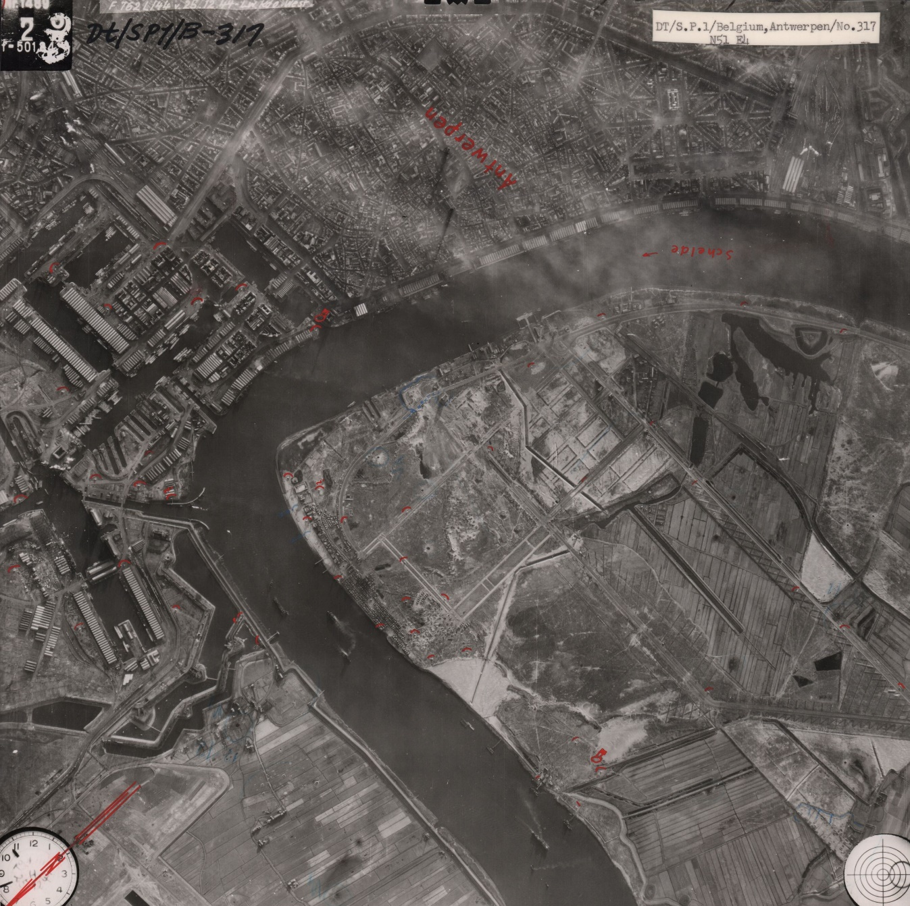
Angst voor bommen
Op 4 september 1944 bevrijdden de
geallieerde legers Antwerpen (onder andere
Verenigd Koninkrijk, Verenigde Staten,
Canada en de Sovjet-Unie (Rusland)).
Maar de Duitsers geven zich niet zomaar
gewonnen en bestoken het land met
bommen. De V1 bom was een soort
onbemand vliegtuigje en de V2 bom een
raket. Vooral Antwerpen krijgt heel wat
V-bommen over zich.
Waarom zou dat zijn?
Bepreek het klassikaal.

Slide 29

Angst voor bommen
De Duitse bezetter wilde de haven van
Antwerpen vernielen zodat er via die weg
geen bevoorrading van de stad meer kon
gebeuren. Dat zou een ramp zijn voor de
lokale bevolking en de geallieerde soldaten.

Slide 30
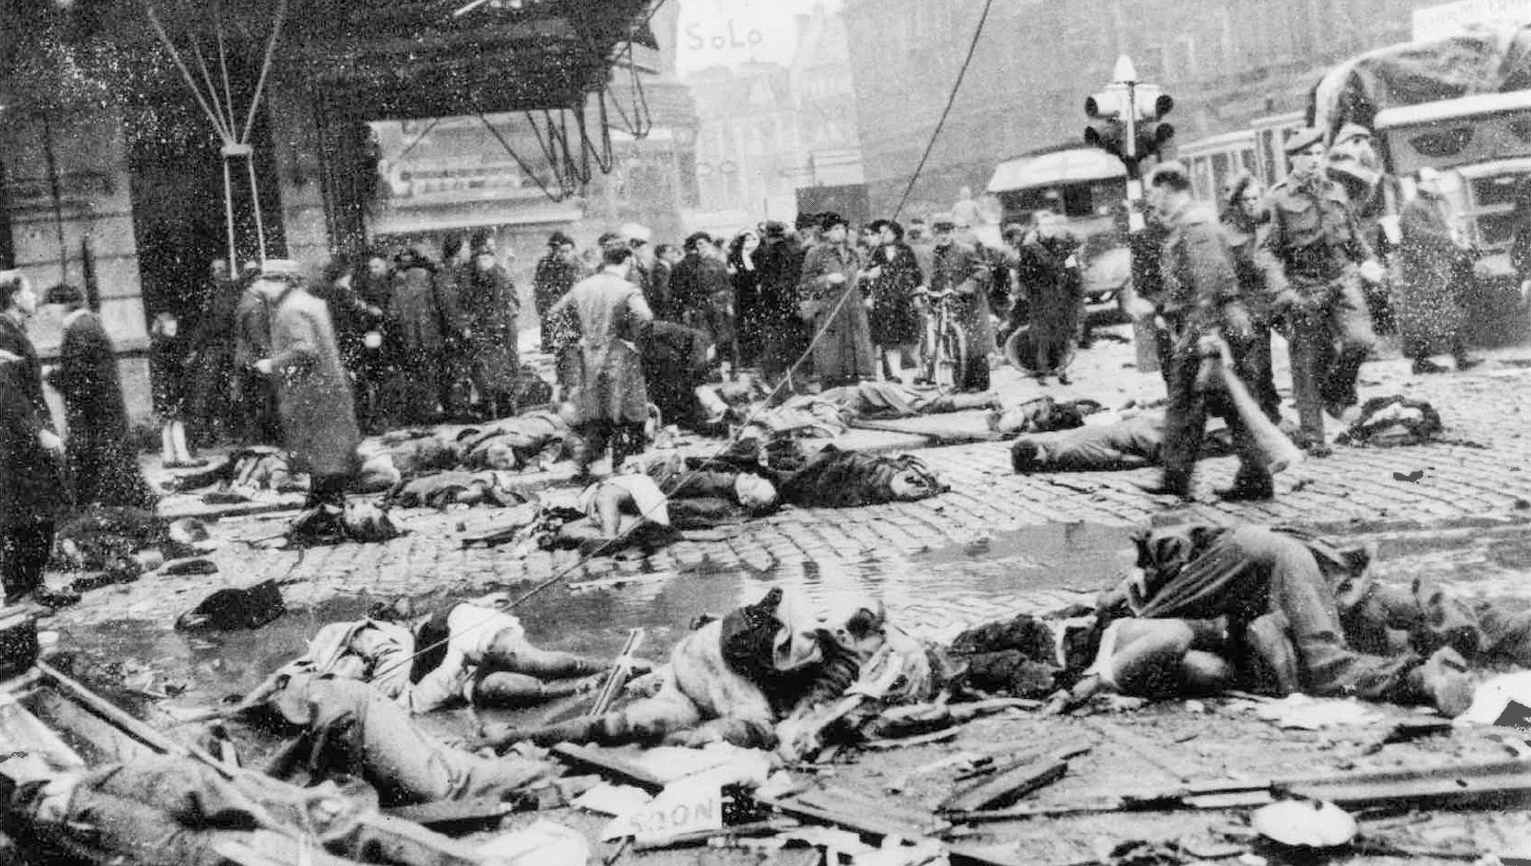
De bommen die de Duitsers afschoten waren niet nauwkeurig en misten vaak hun doel. Hierdoor vielen ze op de stad en maakten ze duizenden slachtoffers.

Slide 31
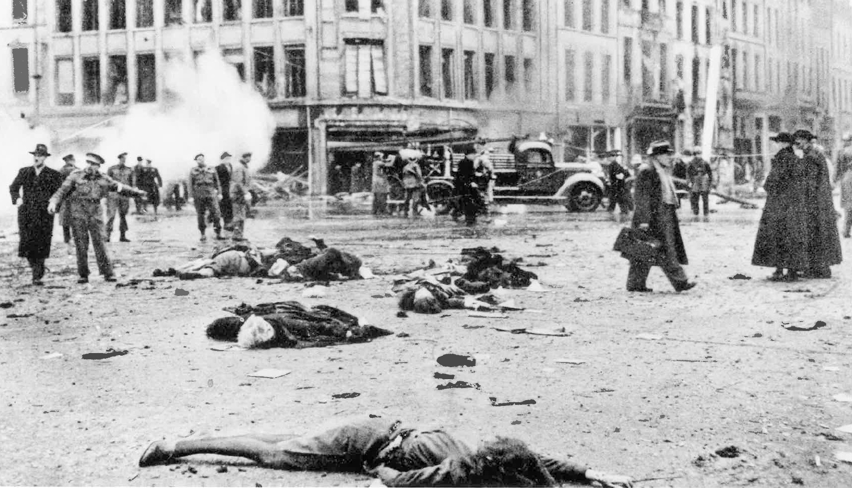
Maria Hofman vertelt:
“74 jaar geleden was ik een zesjarig meisje dat geboren en getogen was in Antwerpen. Ik groeide op in een beschermende familiekring en de oorlog bracht geen te grote problemen mee.
Tot ik, zoals zovele Antwerpenaars, de negatieve gevolgen ondervond van een bommenoorlog op de stad. •••

Slide 32
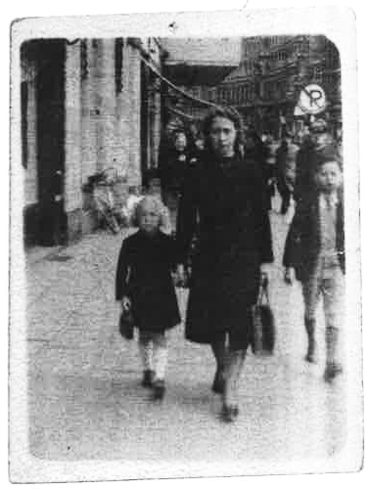
Maria Hofman vertelt:
Ik ging naar school in de Verschansingstraat, op enkele honderden meters gelegen van het Koninklijk Museum voor Schone Kunsten. Ook op 13 oktober 1944. Die dag klonk er een verschrikkelijke ontploffing en alle kinderen moesten de kelder in. Niemand wist waarom. Het bleek het begin te zijn van de bommenaanval door Nazi-Duitsland op onze stad. Al snel werden ze de "vliegende bommen" genoemd.
•••
Maria en Rosalie Hofman

Slide 33
Maria Hofman vertelt:
Tweeëneenhalf maand later, op 27 november 1944, ging mijn mama – Rosalie Van Wichelen – (hier met mij op de foto) naar de stad om rantsoeneringzegels te gaan halen – dit waren zegeltjes waarmee we bepaalde voedingsmiddelen kochten. Ze zat op de tram huiswaarts op de De Keyserlei en voor haar reed een andere tram. Deze tram kruiste de Frankrijklei richting Teniersplaats en Leysstraat.
De bestuurder van de tram waarop mijn moeder zat, klingelde met de trambel om toestemming te vragen de Frankrijklei over te steken, maar de Britse soldaat die het verkeer regelde, liet haar tram stoppen om Britse militaire voertuigen voorrang te verlenen. Dit was de redding van de mensen op haar tram.
•••
Maria en Rosalie Hofman

Slide 34
Maria Hofman vertelt:
Want op hetzelfde moment sloeg de bom in, vernielde de tram voor haar en vele voertuigen. De inslag van de bom maakte 157 doden en 261 gewonden.
Toen mama besefte wat er gebeurd was, voelde ze dat ze bloedde aan haar hoofd en dat haar hand volledig gezwollen was. Als ze om zich heen keek zag ze alleen maar gekwetste en huilende mensen. In paniek sprong ze uit de tram en zette het op een lopen, met slechts één gedachte: naar huis naar huis!
Ze rende over de Teniersplaats, tussen de lijken, zag in een flits dat de Britse soldaat, die het verkeer regelde, als het ware uiteengereten was.
•••
Maria en Rosalie Hofman

Slide 35
Maria Hofman vertelt:
Iets verder besefte ze: mijn handtas, mijn rantsoeneringszegels en ze rende terug, terug tussen de ravage en de chaos. Bij haar tram gekomen zag ze dat de ontvanger - met bloedend hoofd - bij zijn tram stond en alle persoonlijke bezittingen van zijn passagiers rond zich in bewaring had genomen. Zo had zij haar rantsoeneringszegels terug.
Thuis gekomen is zij door mijn vader naar de Engelse hulppost gebracht waar ze de eerste medische zorgen kreeg toegediend.
Pas later beseften we in ons gezin aan welk drama wij ontsnapt waren.
Maria en Rosalie Hofman

Slide 36
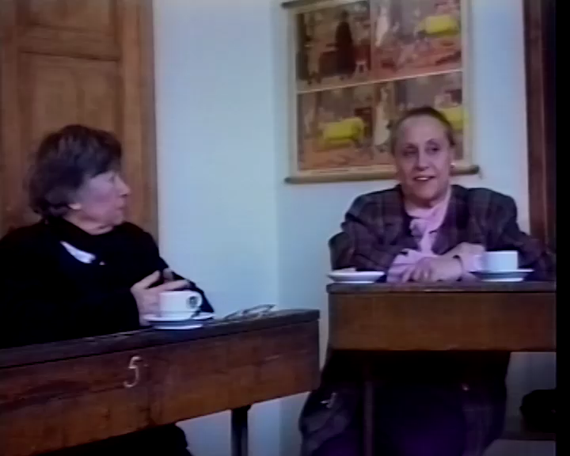
Er vielen 100^{den} bommen op Antwerpen
en iedereen die de oorlog overleefde heeft wel een verhaal over de bommen.

Slide 37
Tussen de verschrikkelijke verhalen en de wanhoop was er ook tijdens de Tweede Wereldoorlog plaats voor hoop en levenslange vriendschappen. Er zijn ontzettend veel verhalen uit de oorlog. Hoe meer je er hoort, hoe meer deze periode tot leven komt.
Ken jij nog een getuige uit de Tweede Wereldoorlog? Het kan gaan om een (over)grootouder, buur of verre familie. Als ze nog leven, waren ze waarschijnlijk kind tijdens de Tweede Wereldoorlog. Ga eens op bezoek en vraag om te vertellen.
Misschien willen ze hun verhaal wel delen voor de hele klas of school.
Vraag hulp aan jouw leerkracht en nodig hen uit.
Bedenk op voorhand enkele vragen die je graag zou willen stellen.

Slide 38



